Slide 1
Aido Marčėno gyvenimas ir kūryba
Parengė: Milda Savulionytė IV F

Slide 2
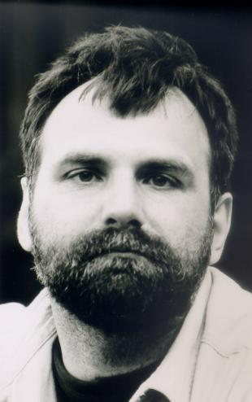
Aidas Marčėnas (g. 1960 m. rugsėjo 24 d.) – lietuvių poetas, kritikas, Lietuvos rašytojų sąjungos narys, Nacionalinės premijos laureatas.

Slide 3
Biografija:
Gimė Kaune, tačiau nuo 1964 m. gyvena Vilniuje.
Baigė Vilniaus 22-ąją vidurinę mokyklą, vėliau kurį laiką studijavo Vilniaus konservatorijoje.
Spaudoje debiutavo 1985 m.
1993 metais įstojo į Lietuvos Rašytojų sąjungą.
2005 m. poetas apdovanotas Nacionaline premija už klasikinių vertybių ir šiuolaikiškumo dermę poezijos knygose.

Slide 4
Asmenybė:
Kupinas jaunystės, giedrų minčių poetas.
Vieną dieną jis gali būti ironiškas, pašiepiantis, o kitą - lyriškas, švelnus.
Visuomet aiškiai apsibrėžia, kas jam patinka, kas – ne.
Netiki kilniomis idėjomis, abejoja žmonijos mitais, nusivylęs skelbiamomis vertybėmis.
Būdingas labai savitas autoironijos jausmas.

Slide 5
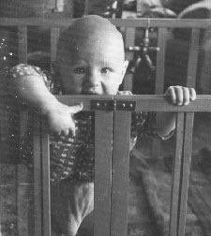
Aidas Marčėnas užaugo su labai aiškiomis vertybinėmis nuostatomis bei inteligentiška pozicija ir padorumu.

Slide 6
Idomūs faktai apie Poetą:
A. Marčėnui teko kovoti su Edipo kompleksu .
1996 m. gavo „Levo“ premiją, kuri buvo skiriama talentingam ir alkoholizmą įveikti pasiryžusiam poetui.
Rašytojas dažnai yra lyginamas su poetu Henriku Radausku.

Slide 7
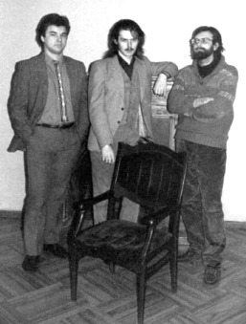
A. Marčėnas jaunystėje:

Slide 8

Kūryba:
Aidas Marčėnas įkūnija retą ir beveik nerealų literatūrinio lauko žaidėją- ne poetą profesionalą, gyvenantį iš rašymo, vertimų, kritikos, ne rašytoją, derinantį kūrybą su vienokiu ar kitokiu darbu, o kūrėją, kurį galėtume palyginti su pasakėčios apie žiogą personažu- tai tiesiog poetas, gyvenantis (beveik) vien poezija ir iš poezijos.

Slide 9
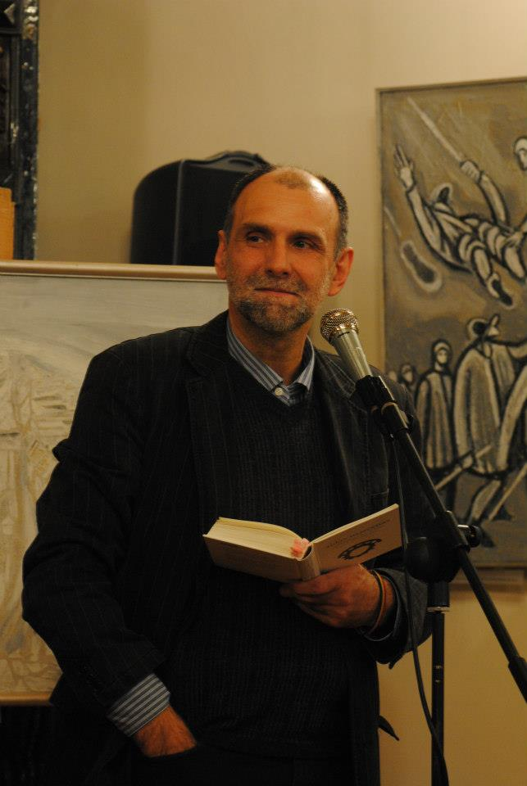
Marčėnas poeziją suvokia kaip mistinį kalbos aktą, kai ne tik poetas kuria eilėraštį, kiek kalba, poezija, eilėraštis kuria poetą.
Poetas dažnai save apibūdina kaip XX a. žmogų, kuriam poezija tėra stebėjimo „iš anapus“ objektas, o jis vis dar tebepriklauso anam pradingusiam gorkynės laikų pasauliui, kuriame formavosi poezijos supratimas bei gyvenimo būdas.

Slide 10
Kūrybos bruožai:
Eilėraščiuose unikaliai susipina tradicija ir dabarties laikas – tai ir mūsų laiko sumaištys, ir grožio ilgesys.
Kūryboje nebegalioja tradicinė perskyra tarp kultūrinių įtakų ir tiesioginės saviraiškos.
Eilėraščiai yra persmelkti nuolat kintančios poetiškumo pajautos.
Poetas dėmesingas artimiausiai aplinkai, kintančiam žodynui bei vertybėms.
Poezijoje prasmingai derinami kontrastai: šalia reliatyvizmo galima jausti vertybių ašį, šalia idealizmo- pašaipą, ironiją, o poezijos amato iškėlimas netrukdo poezijos suvokti kaip mistiško akto.

Slide 11
Poezijos rinkiniai:
„Šulinys“ (1988)
„Angelas“ (1991)
„Dulkės“ (1993)
„Metai be žiogo“ (1994)
„Vargšas Jorikas“ (1998)
„50 eilėraščių“ (1999)
„Dėvėti“ (2001)
„Žmogaus žvaigždė“ (2004)
„Pasauliai“ (2005)

Slide 12


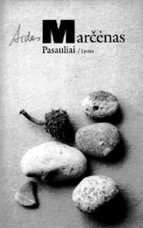

Slide 13

Iš visų labiausiai išsiskirianti A. Marčėno knyga yra „Ištrupėjusios erdvės“, pasižyminti itin plačiu lietuvių literatūros kontekstų sluoksniu. Ši knyga vien iš rytietiškų eilėraščių sudarytas rinkinys. Eilėraščiuose atskleidžiami kasdien patiriami išgyvenimai, dabartinio pasaulio ir žmogaus būsenos, aktualūs apmąstymai.

Slide 14
Įvertinimai:
1987 m. prizas už geriausią debiutą „Poezijos pavasario“ almanache
1989 m. Zigmo Gėlės literatūrinė premija
1994 m. Poezijos pavasario laureatas
1999 m. Julijono Lindės-Dobilo literatūrinė premija
2005 m. Lietuvos nacionalinė kultūros ir meno premija
2008 m. Jotvingių literatūrinė premija
2013 m. Jono Aisčio literatūrinė premija
2014 m. Lietuvos rašytojų sąjungos premija už eilėraščių rinkinį „Tuščia jo“

Slide 15
Išvados:
Aidas Marčėnas– poetas, kritikas, Lietuvių poezijoje atgaivinęs soneto žanrą. Nuo 1993 m. Lietuvos rašytojų sąjungos narys. Vienas iš nedaugelio lietuvių poetų, šiuolaikiškai rašantis apie dabartį ir besilaikantis formos reikalavimų. Jo lyrika yra meditacinė. Marčėnas- jungiantis poetas, kadangi jungia laisvę ir atsakomybę, tradicijos laisvę ir naujumo būtinumą. Rašytojas yra dėmesingas artimiausiai aplinkai, kintančiam žodynui bei vertybėms. Kūryboje dažnai atsispindi šie kontekstai: mitologinis, biblinis, kultūrinis, tautosakinis, biografinis, krikščioniškasis.

Slide 16
https://www.youtube.com/watch?v=Sdde8eHKUAg

Slide 17
Šaltiniai:
http://www.respublika.lt/lt/naujienos/kultura/kulturos_naujienos/devyni_aido_marceno_gyvenimai/
http://www.tekstai.lt/tekstai/1-tekstai/282-marcenas-aidas
http://www.lrytas.lt/zyme/aidas-marcenas
http://lt.wikipedia.org/wiki/Aidas_Marčėnas
http://www.lrt.lt/naujienos/kultura/26/5664/aidas_marcenas_poetui_buti_poetu_budas_buti_zmogumi_
http://www.rasyk.lt/rasytojai/aidas-marcenas.html
Cherstomatija 11-12 kl.

